Slide 1
Единство языков –основа единства народов
Семинар учителей адыгейского языка и литературы общеобразовательных организаций МО «Город Адыгейск»

Slide 2
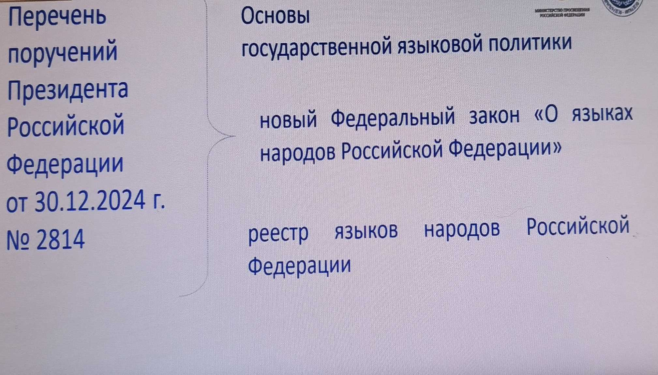

Slide 3
Распоряжение Правительства РФ от 12.06.2024 N 1481-р
Об утверждении Концепции государственной языковой политики Российской Федерации
ПРАВИТЕЛЬСТВО РОССИЙСКОЙ ФЕДЕРАЦИИ
РАСПОРЯЖЕНИЕ
от 12 июня 2024 г. N 1481-р
Утвердить прилагаемую Концепцию государственной языковой политики Российской Федерации (далее - Концепция).
2. Федеральным органам исполнительной власти руководствоваться в своей
деятельности положениями Концепции, в том числе при разработке и реализации
отраслевых документов стратегического планирования, государственных программ
(подпрограмм) Российской Федерации и иных документов стратегического планирования.
3. Реализация Концепции осуществляется заинтересованными федеральными органами
исполнительной власти в пределах бюджетных ассигнований, предусмотренных им в федеральном
бюджете на соответствующий финансовый год.
4. Рекомендовать органам государственной власти субъектов Российской Федерации и органам местного
самоуправления руководствоваться положениями Концепции при разработке и реализации региональных
программ (подпрограмм) и иных документов.
5. Минпросвещения России совместно с заинтересованными федеральными органами исполнительной
власти разработать и внести в 6-месячный срок в установленном порядке в Правительство
Российской Федерации проект плана мероприятий по реализации Концепции.
Председатель Правительства
Российской Федерации
М.МИШУСТИН
Утверждена
распоряжением Правительства
Российской Федерации
от 12 июня 2024 г. N 1481-

Slide 4
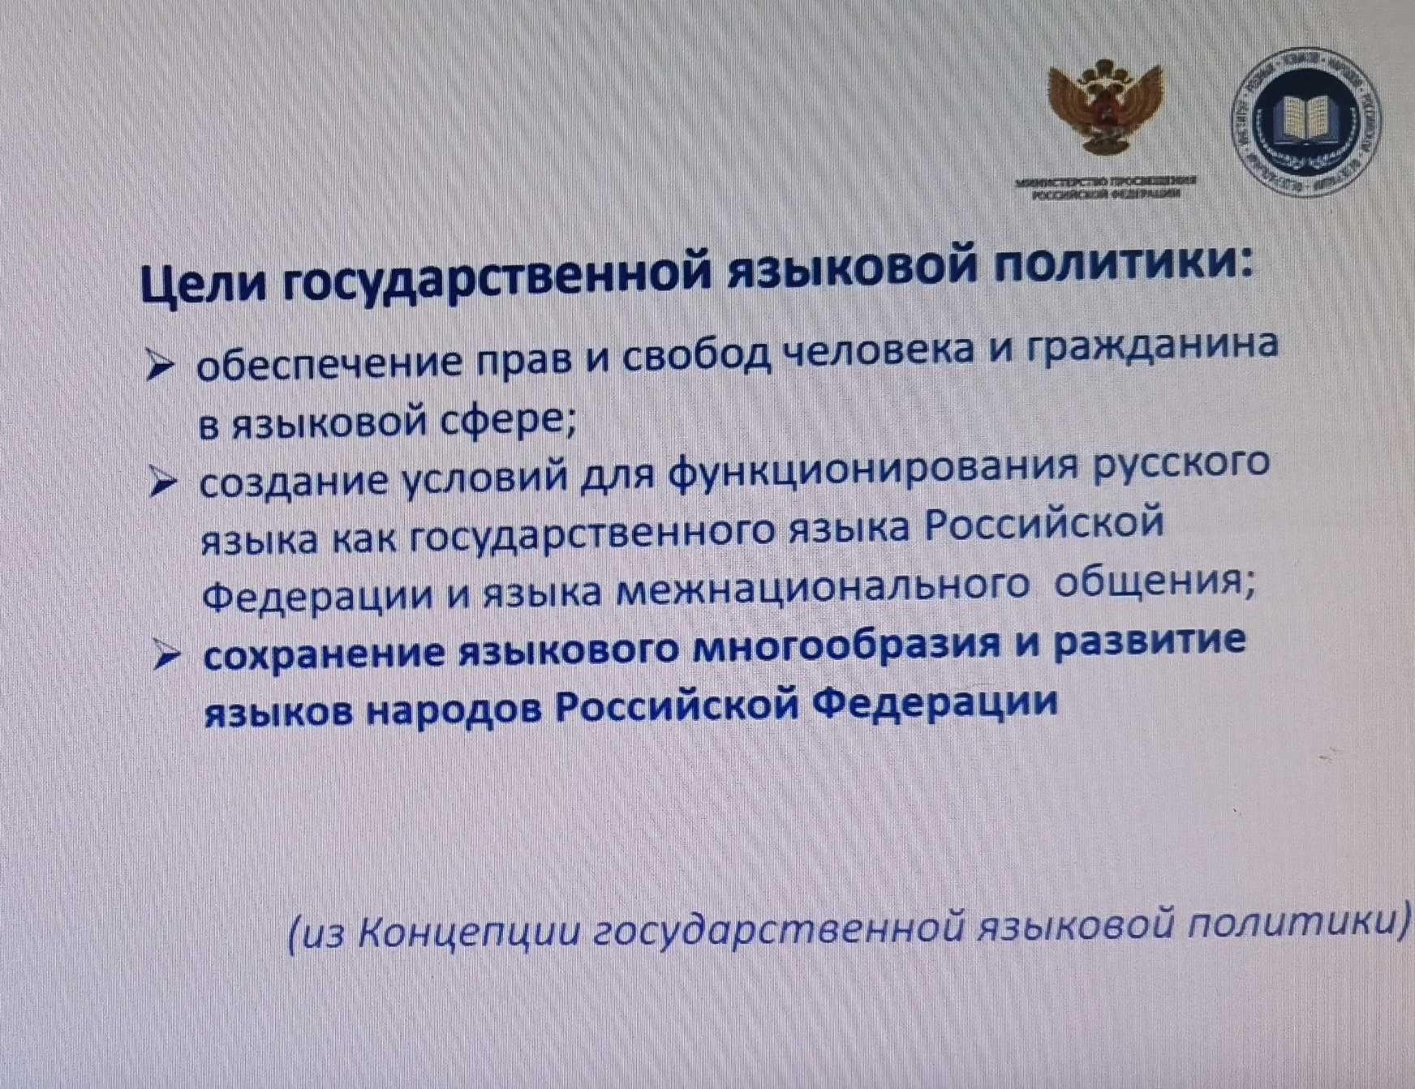

Slide 5
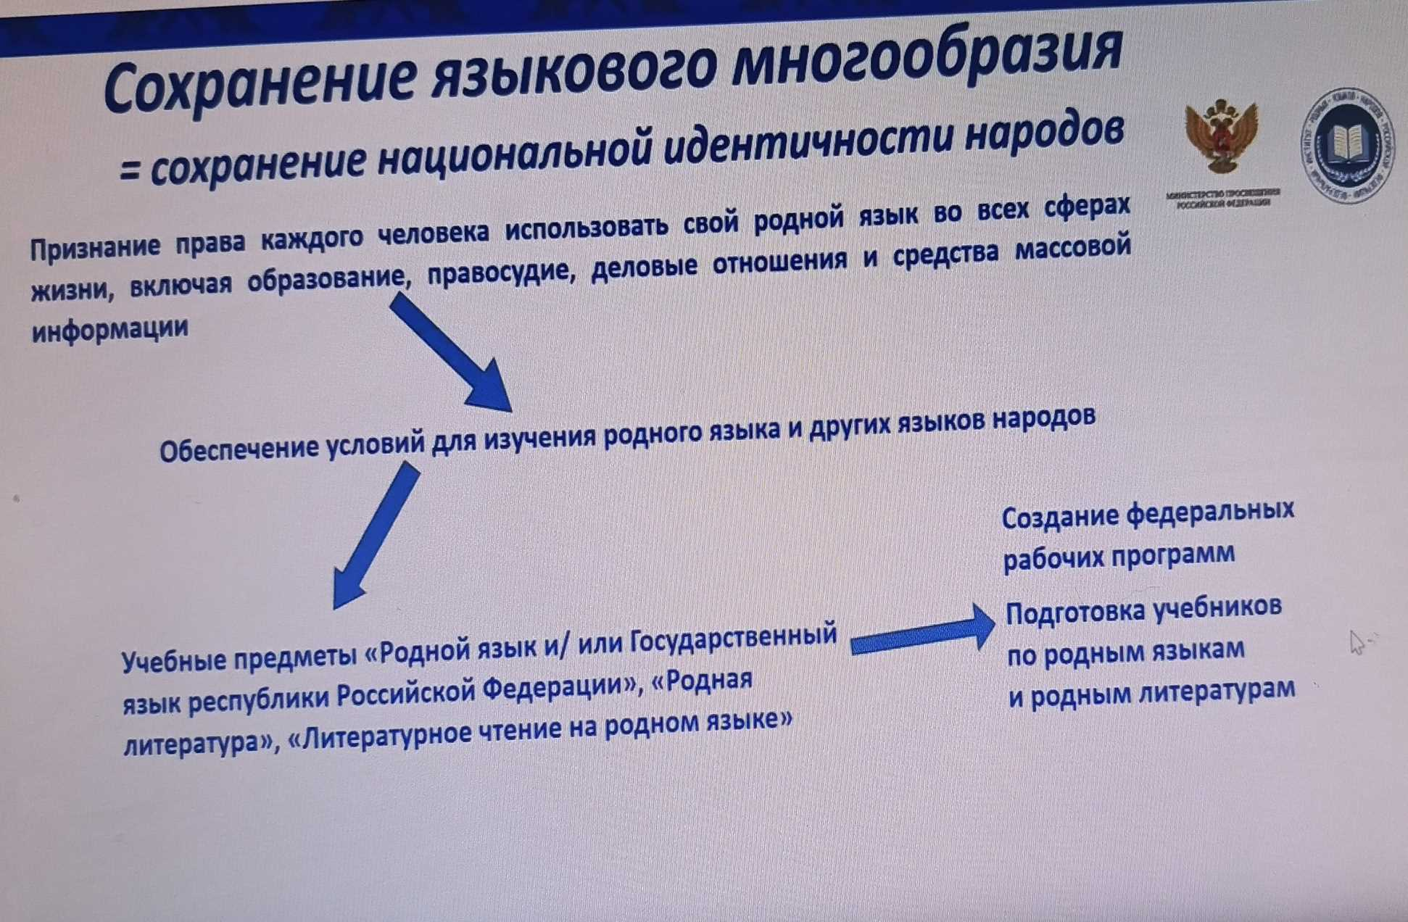

Slide 6

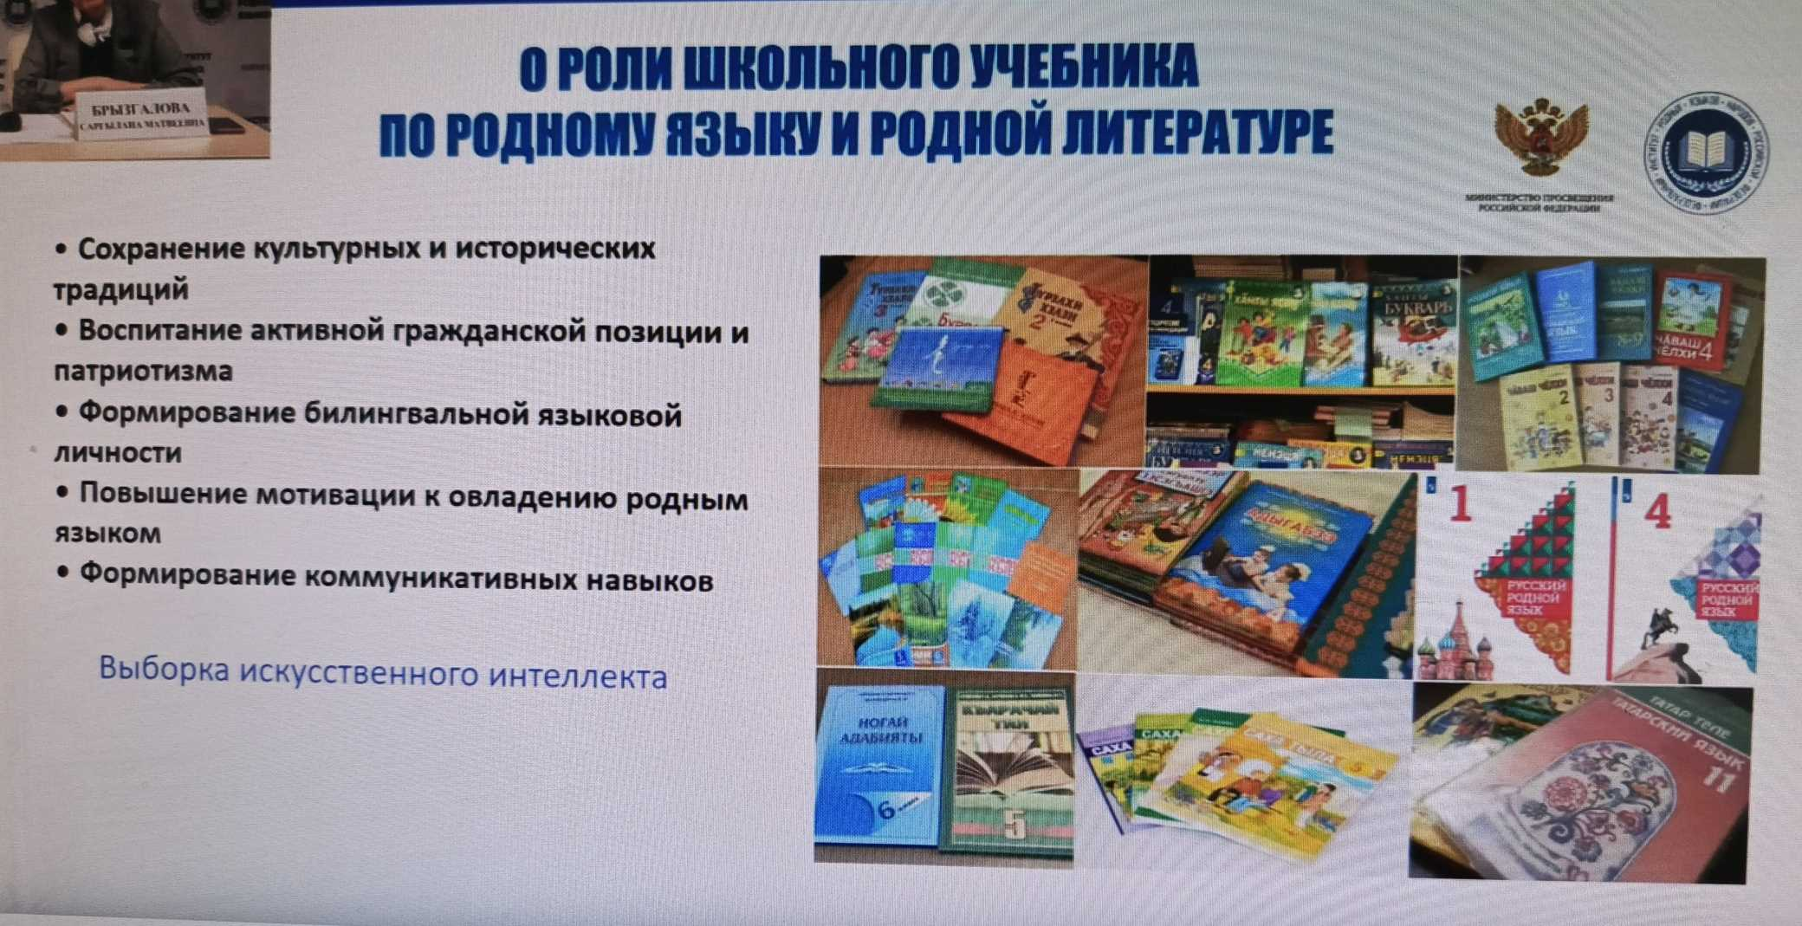

Slide 7
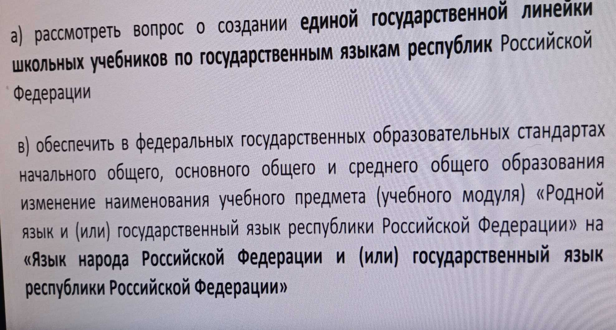
Перечень поручений Президента РФ п.7 от 30.12. 2024 №2814

